Slide 1



La importancia de las Estrategias Nacionales de Hidrógeno Clave para la transición energética y descarbonización
2 de octubre de 2025

Slide 2

Introducción
1.
América Latina y el Caribe se perfilan como una región estratégica para el desarrollo del hidrógeno verde, gracias a su capacidad para generar energía renovable a bajo costo.
3.
En 2024, la demanda global de hidrógeno alcanzó los 100 Mt, concentrada en refinación y sector químico, abastecida en su mayoría por hidrógeno producido a partir de combustibles fósiles (gas natural). El hidrógeno de bajas emisiones representó menos de 1 Mt.
2.
El hidrógeno verde permite usar energía renovable en lugar de combustibles fósiles y contribuye a descarbonizar sectores difíciles de abatir como la industria, el transporte y el almacenamiento de energía.
4.
Sin embargo, la producción de hidrógeno de bajas emisiones podría alcanzar los 37 Mtpa para 2030, según los proyectos anunciados (IEA, 2025).

Slide 3
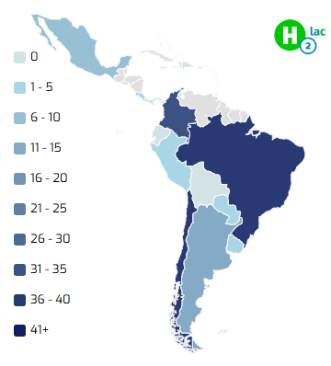

Desarrollando el futuro: panorama actual del hidrógeno verde en LAC
13 países en América Latina y el Caribe ya cuentan con estrategias nacionales.
Proyectos e iniciativas en curso en diferentes países de la región (197), liderando Chile (81), Brasil (51) y Colombia (37).
Estudios de viabilidad, pruebas piloto y demostraciones tecnológicas - en desarrollo
66 están relacionados con el amoníaco y 4 combustibles sinteticos.
Se estima que para el año 2030 se producirá 1 millón de toneladas anuales de H2V en América Latina y El Caribe.
Fuente: H2LAC, 2025
*Chile, Colombia, Argentina, Bolivia, Brasil, Costa Rica, Panamá, Paraguay, Trinidad y Tobago, Ecuador, Uruguay, Bolivia y Paraguay. (Fuente: IEA,2025)

Slide 4


¿Qué es una Estrategia Nacional de Hidrógeno?
Hoja de ruta con visión, objetivos y políticas
Metas al 2030-2050 en capacidad instalada de electrolizadores y producción de hidrogeno o derivados (amoníaco, metanol, combustibles sintéticos).
Proyecciones de demanda y oferta
Transporte, industria, electricidad, aviación, agricultura
Sustitución de demanda actual de hidrogeno gris
Incentivos y regulación
Subsidios
Incentivos fiscales
Infraestructura y financiamiento
Gasoductos, puertos
Financiación publica
Innovación y desarrollo tecnológico

Slide 5
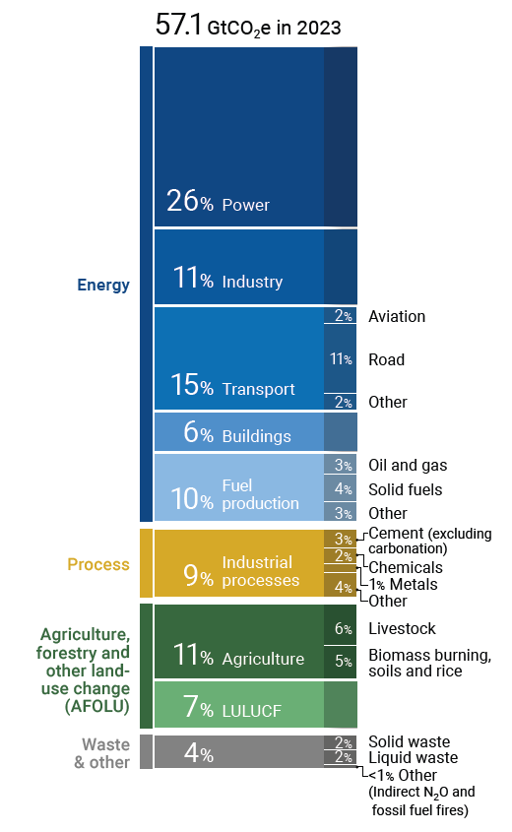
Importancia de una Estrategia
Seguridad energética: menor dependencia fósil, diversificación
Competitividad económica: nuevas cadenas de valor, inversiones, empleos verdes
Mitigación del cambio climático: cumplimiento NDCs, carbono-neutralidad
Coordinación y planificación: evita duplicaciones, roles claros
Inserción internacional: estándares, certificaciones (CertHiLAC), acceso a mercados
Fuente: UNEP,2024

Slide 6

Ejemplos en la región
Metas al 2030
Chile: 25 GW electrólisis, $1.5/kg
Brasil: 3.8 GW electrólisis
Colombia: 3 GW electrólisis
Panamá: hub 5 % bunkering metanol
Uruguay: 1 Mtpa al 2040, 9 GW electrólisis
Paraguay: 1GW electrólisis, 900 ktpa amoníaco y sustitución al 100% de su demanda actual de hidrogeno gris

Slide 7
Retos y oportunidades
Retos
Oportunidades
Costos iniciales CAPEX
Infraestructura limitada
Regulación incipiente
Instrumentos financieros e incentivos
Creación de demanda
Falta de capacidades técnicas
Uso del agua, tierra y minerales críticos
Abundancia de renovables en ALC
Descarbonización de la industria
Sustituir la demanda domestica de hidrogeno
Potencial exportador
Financiamiento climático

Slide 8




Conclusiones
Las estrategias nacionales de hidrógeno verde son un instrumento clave para alcanzar las metas de descarbonización, especialmente en el sector industrial.
Los pioneros en la implementación de proyectos de hidrógeno aún requieren apoyo.
A corto plazo, es esencial equilibrar la demanda local y las aplicaciones inmediatas con las ambiciones de exportación, escalando los proyectos de pequeños a grandes.
La creación de hubs de hidrógeno que conecten oferta y demanda permitirá generar economías de escala, integrar cadenas de valor y acelerar la curva de aprendizaje.

Slide 9

Gracias
Mitigation Branch-Climate Change Division Latin America and the Caribbean Office Fortune Plaza Building, Obarrio PO Box 0843-03590, Ancon, Panama, Republic of Panama | www.unep.org

